Slide 1
Круглый год
Русский язык. 3 класс

Slide 2

Сегодня на уроке
Вы будете:
слушать и понимать разные тексты;
использовать в речи слова по теме урока;
продолжите учиться использовать в речи имена существительные и прилагательные.

Slide 3


Slide 4
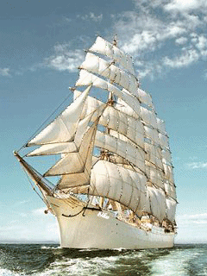
Вперед за новыми знаниями!

Slide 5
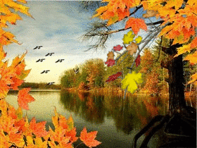
Яркая, нарядная,
Дождливая, прохладная.
Птиц в стаи собирает,
И на юг провожает.

Slide 6
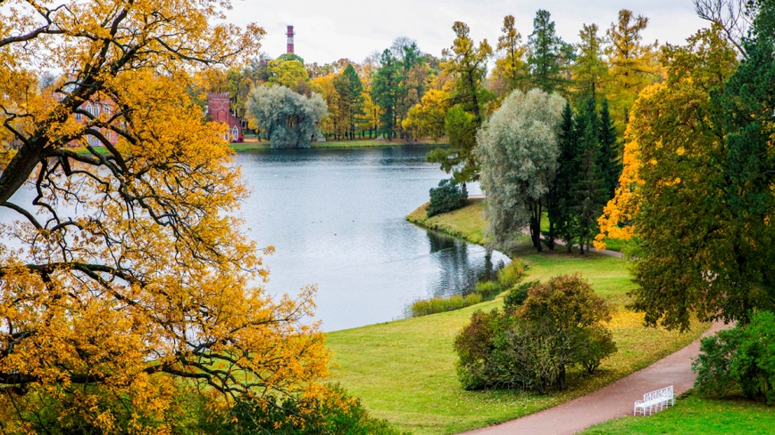
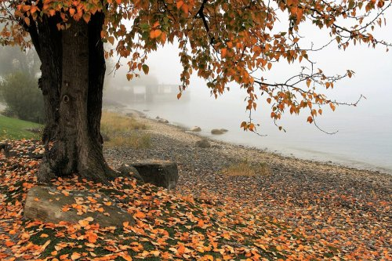
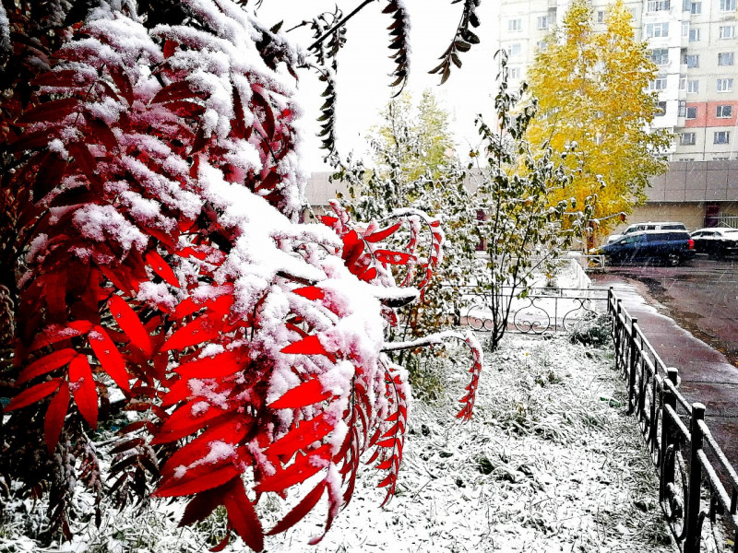
Сентябрь
Октябрь
Ноябрь

Slide 7
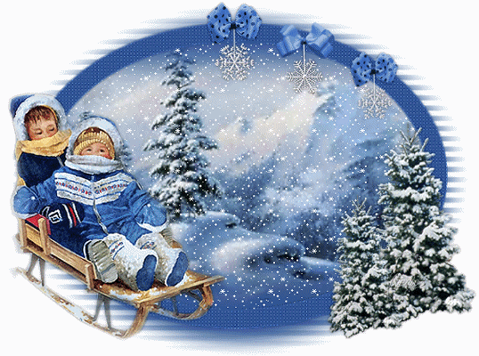
Засыпала белым дорожки,
Разукрасила окошки.
Радость детям подарила
И на санках прокатила.

Slide 8
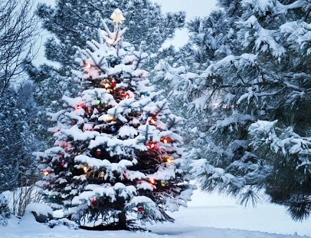
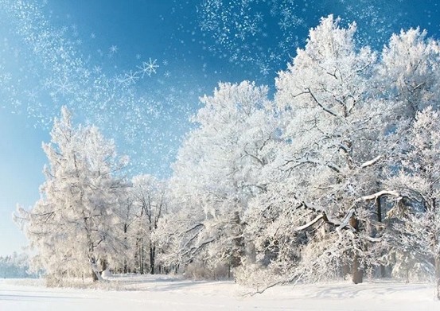
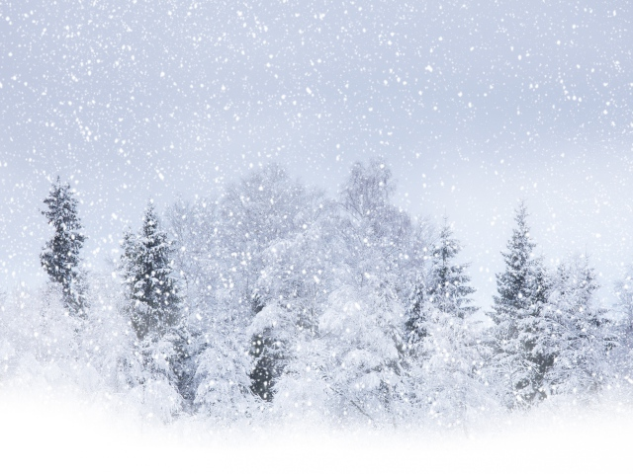
Декабрь
Январь
Февраль

Slide 9
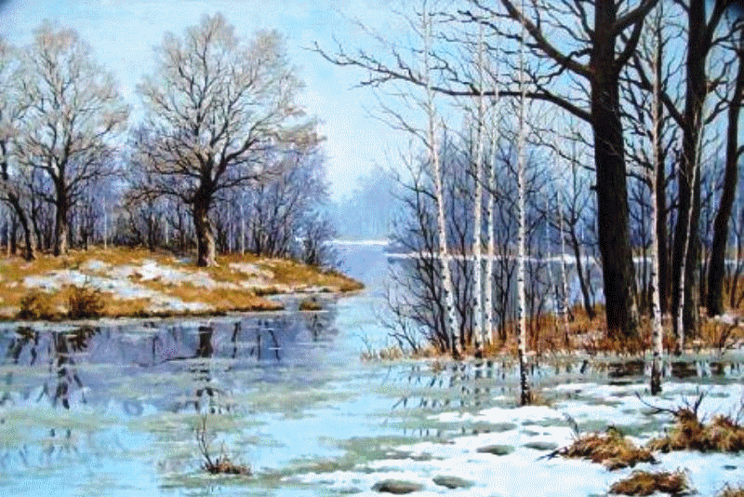
Прилетела ласточка,
Распустила перья.
Солнце греет ласково,
Что это за время?

Slide 10
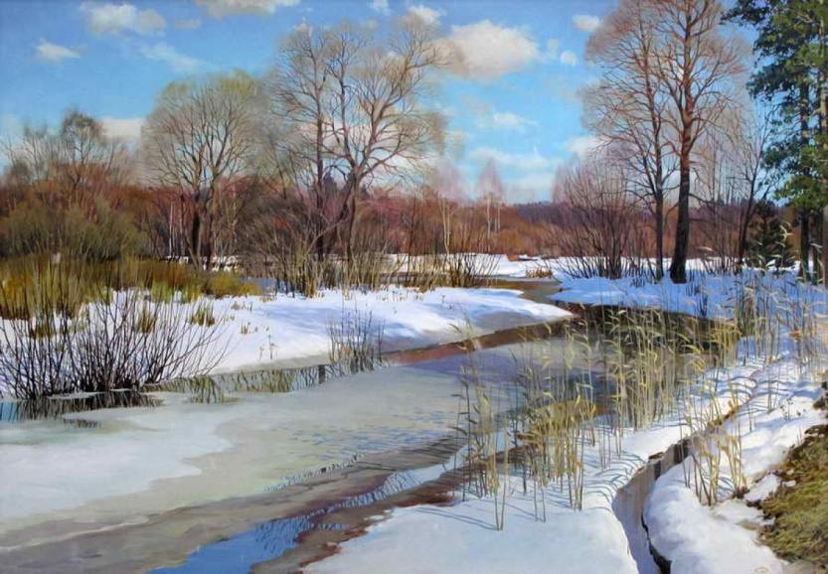
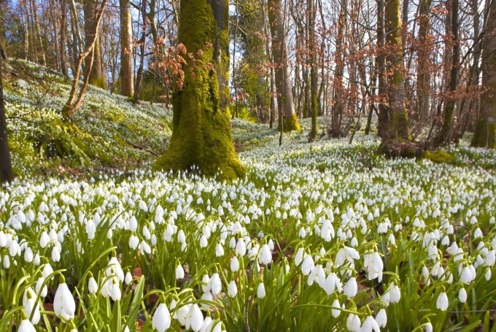
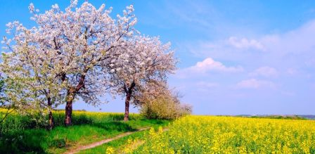
Март
Апрель
Май

Slide 11
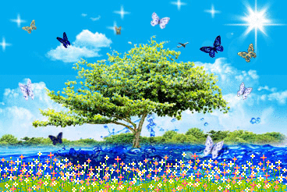
Долгожданная пора!
Детвора кричит: Ура!
Что ж за радость это?
Наступило ...

Slide 12
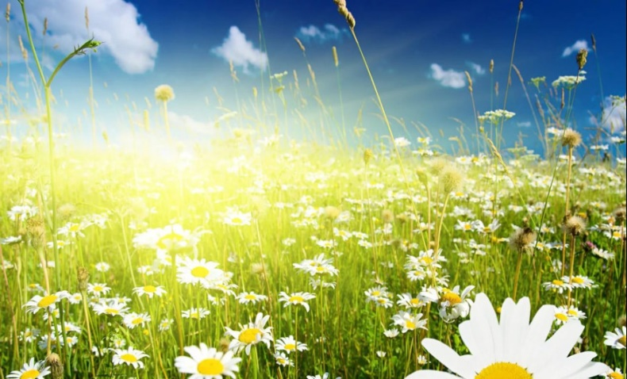
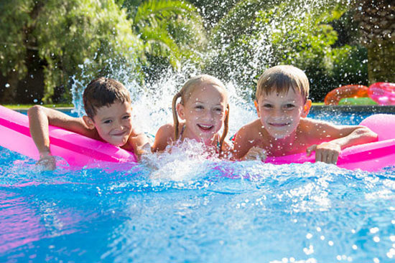
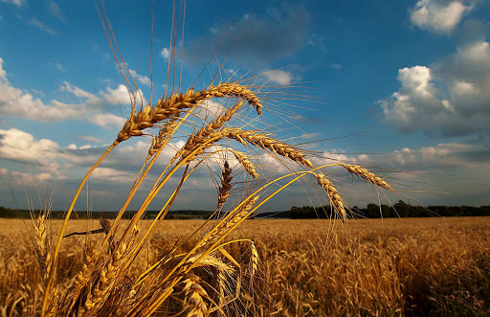
Июнь
Июль
Август

Slide 14
Тает снег, становится теплее, на деревьях появляются первые листочки, птицы возвращаются с юга, дни становятся длиннее.
Весна
Часто идут дожди, небо закрыто тучами. Птицы улетают на юг, дикие звери готовятся к зиме. С деревьев опадают листья.
Осень
Лето
Стоят жаркие дни, летают бабочки, стрекозы, можно купаться, загорать. В лесу много ягод, цветов.
Дует холодный ветер. Дни становятся короче, а ночи длиннее, земля покрывается снегом, деревья стоят без листьев.
Зима

Slide 15
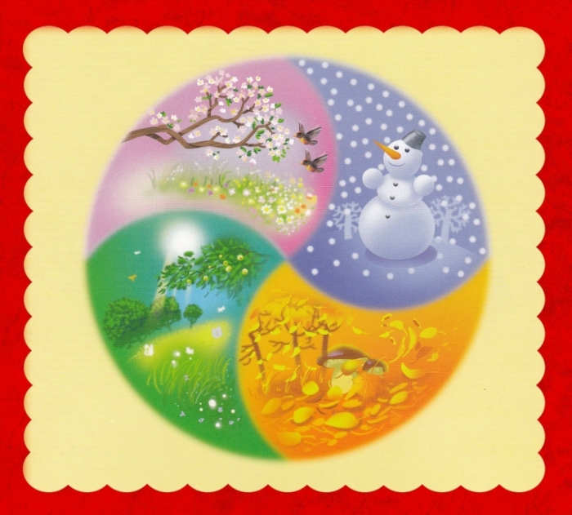
Соберите картину

Slide 16
Соберите картину

Slide 17
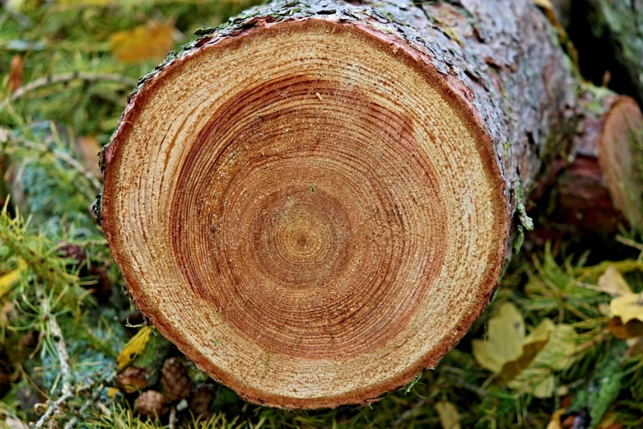
Словарная работа
Годовое кольцо

Slide 18
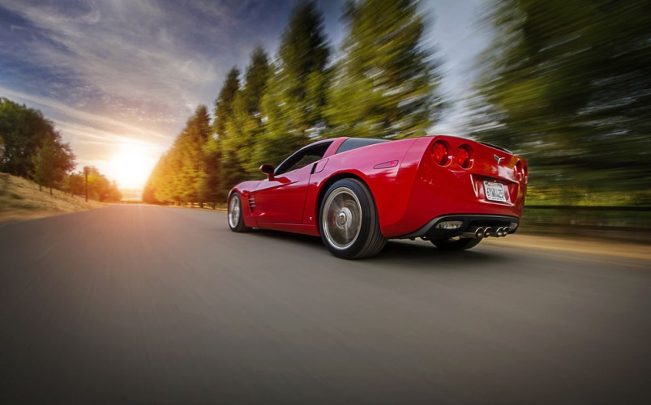
Словарная работа
Мчится

Slide 19
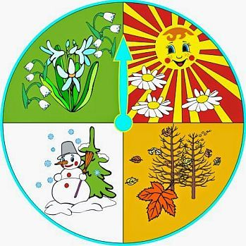
Почему год круглый?
ДУБ однажды сказал:
- Год потому круглый, что за год на всех деревьях годовое кольцо нарастает. Как год, так новое кольцо. А кольцо – тоже круг!
ЁЛКА ему возразила:
- Нет, друзья, ведь всем известно, что мы ёлки, круглый год зелёные. А как же мы могли быть зелёными, если бы год не был круглым?
СОЛНЦЕ же ответило всем:
- Потому год круглый, что Земля вокруг меня мчится по кругу. Как полный круг сделает, так и год!

Slide 20
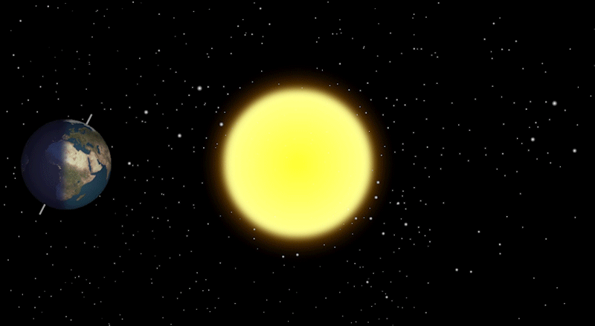
Земля вращается вокруг Солнца

Slide 21
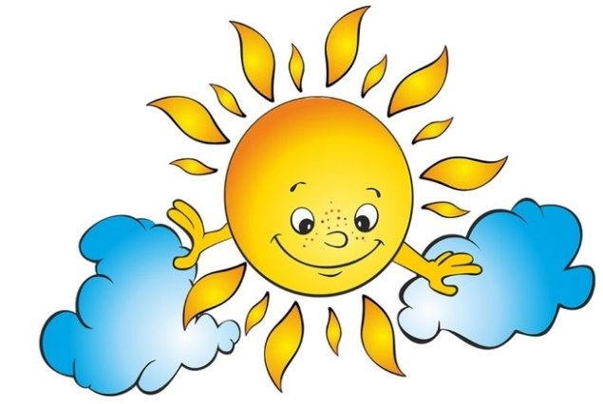
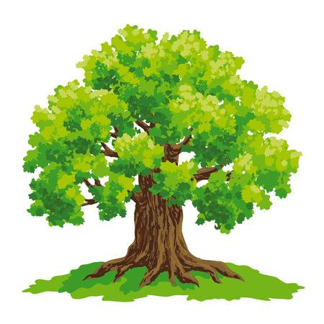
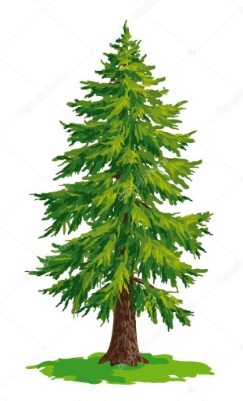
Подберите к именам существительным прилагательные
(Какой?) дуб
(Какая?) ёлка
(Какое?) солнце

Slide 22
Подберите к именам существительным прилагательные
Большой дуб
Зелёная ёлка
Яркое солнце

Slide 23


Дополните словосочетания действиями
Большой дуб сказал.
Зелёная ёлка возразила.
Яркое солнце ответило.

Slide 25


